Slide 1
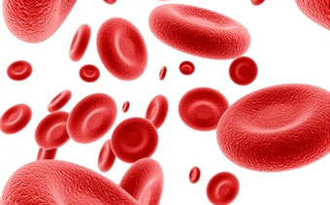
Кафедра детских болезней с курсом ПО Красноярского государственного медицинского университета им. проф. В.Ф. Войно-Ясенецкого
ДЕФИЦИТНЫЕ АНЕМИИ У ДЕТЕЙ
Лекция № 31
для студентов 6 курса, обучающихся по специальности 060103 – Педиатрия
Доц. Фалалеева С.О.
Гл. внештатный детский гематолог
МЗ Красноярского края Борисова М.В.
Красноярск 2020г

Slide 2
План лекции
Актуальность темы
Железодефицитные анемии (ЖДА)– определение, эпидемиология, классификация анемий и железодефицитных состояний
Другие дефицитные анемии
Клиника, диагностика, диф. диагностика анемий
Лечение и профилактика ЖДА в детском возрасте
Оказание неотложной помощи при отравлении препаратами железа
Выводы

Slide 3
Актуальность
Среди всех анемий в детском возрасте ЖДА составляют 90 %
В России проблема ЖДА носит социальный характер, так как распространенность её на разных территориях составляет от 22 до 60%
Длительный дефицит железа у детей приводит к нарушениям физического и психического здоровья (замедлению моторного развития, задержке речевого развития, психологическим и поведенческим нарушениям, снижению физической активности, умственной отсталости)

Slide 4
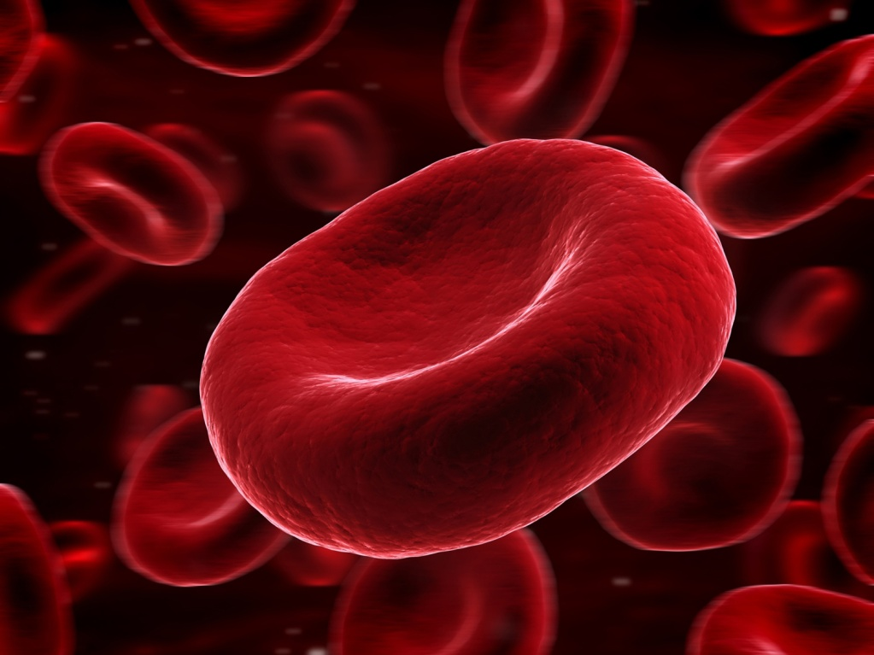
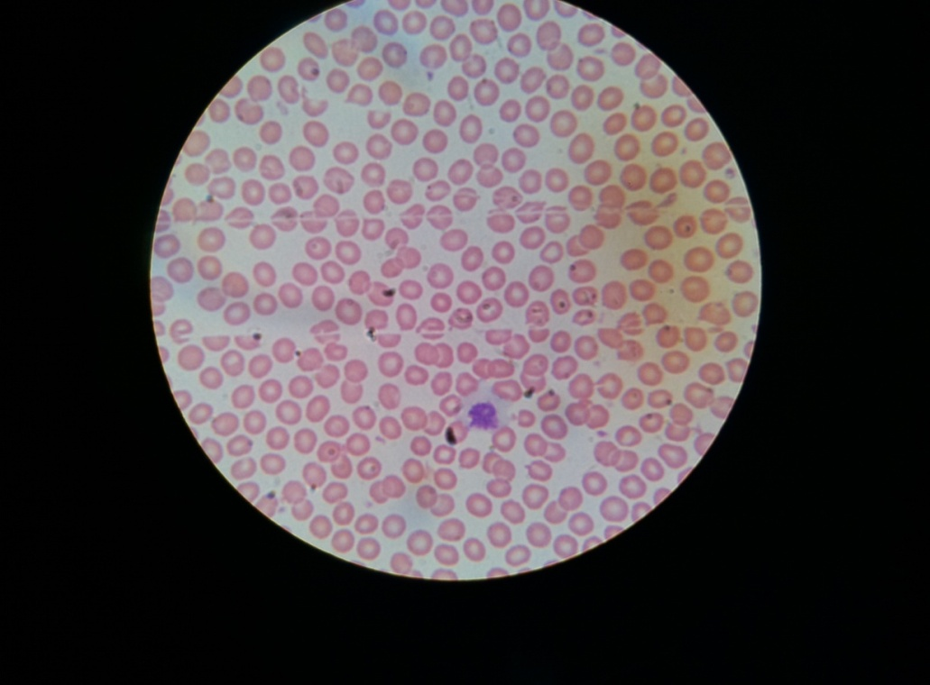
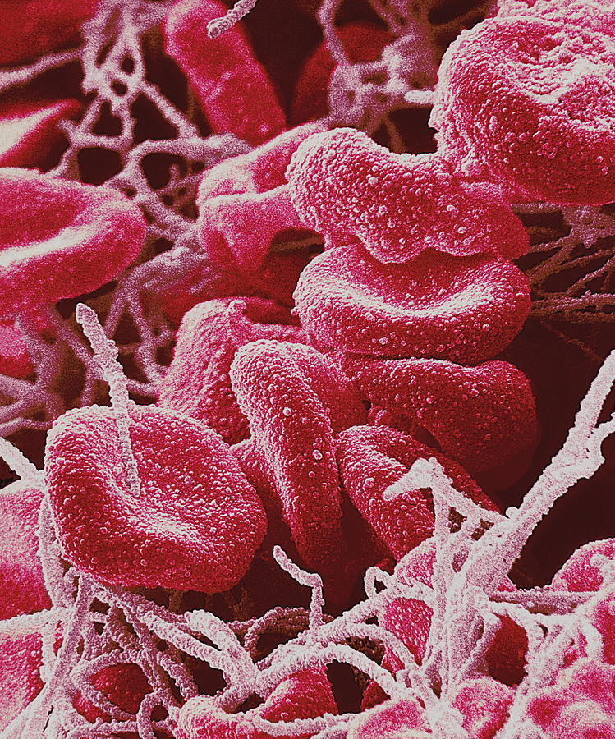
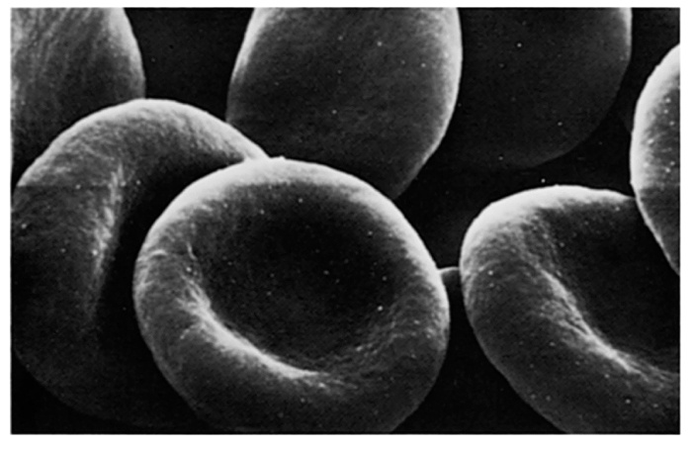

Slide 5
Основные показатели красной крови и эритроцитарные индексы
RBC | Red Blood Cells | Количество эритроцитов
Hb | Hemoglobin | Гемоглобин
Ht | Hematocrit | Гематокрит
MCV | Mean Cell Volume | Средний объём эритроцита
MCH | Mean Corpuscular Hemoglobin | Среднее содержание гемоглобина в одном эритроците
MCHC | Mean Corpuscular Hemoglobin Concentration | Средняя концентрация гемоглобина в эритроцитах
CHCH* | Mean Cellular Hemoglobin Concentration | Средняя клеточная концентрация гемоглобина
RDW | Red Distribution Width | Ширина распределения эритроцитов по объёму
HDW* | Hemoglobin Distribution Width | Ширина распределения эритроцитов по концентрации гемоглобина

Slide 6
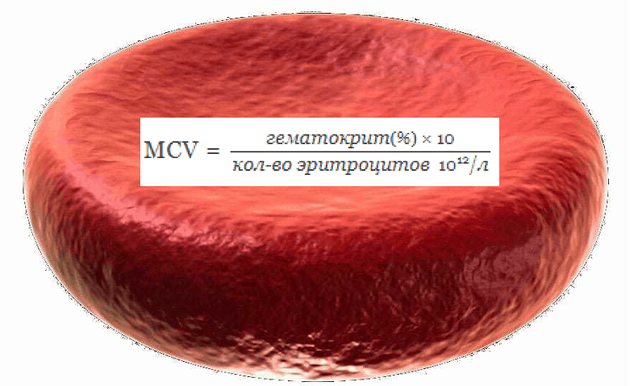
CРЕДНИЙ ОБЪЕМ ЭРИТРОЦИТОВ (Mean corpusculare volume) - MCV - используется главным образом для характеристики типа анемии.
Фемто 10⁻¹⁵
Норма 80-94 фл

Slide 7
Анизоцитоз– увеличение доли эритроцитов разного размера в мазке крови.

Slide 8
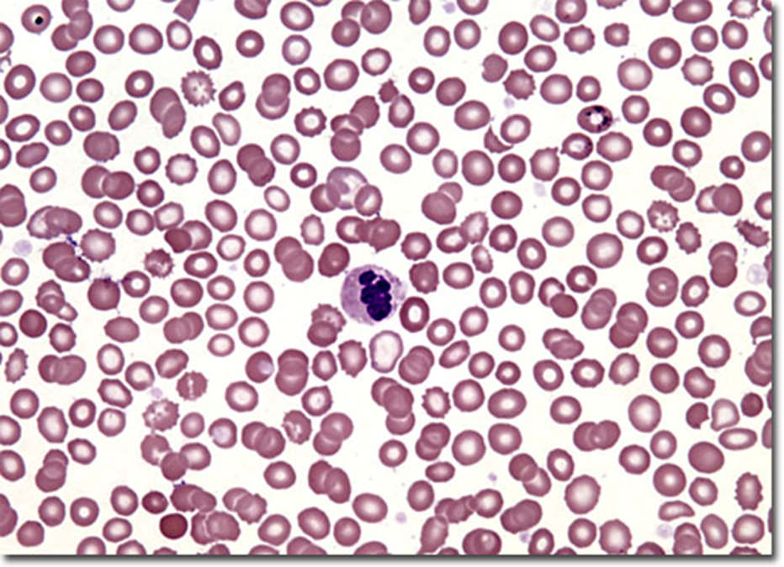
Эритроцитарные индексы
Наиболее чувствителен показатель анизоцитоза RDW (ширина распределения эритроцитов по объему).
Дает количественную оценку разброса эритроцитов по объему, оценивается степень выраженности анизоцитоза. Повышение значений индекса RDW выявляется на ранней стадии ЖДС.
Норма 14,5%

Slide 9
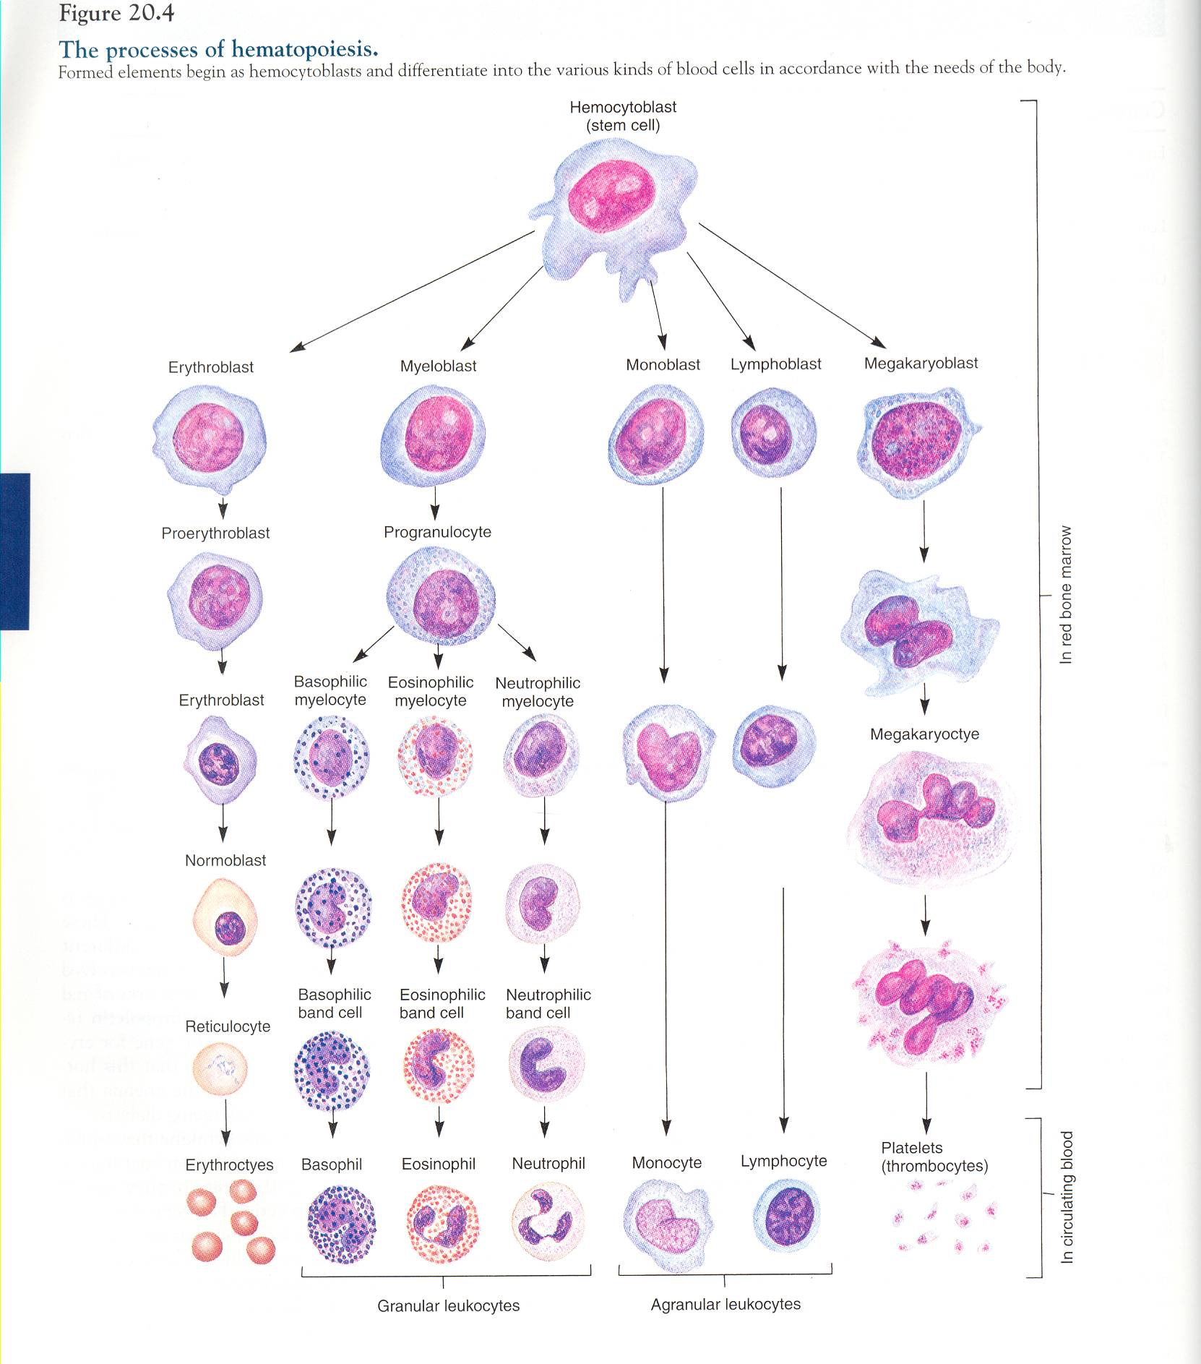
Stem cell
Blast
Pro-
Myelocyte
Meta-myelocyte
Band
Mature

Slide 10
Норма ретикулоцитов 1-2 % (10-20 %0 )

Slide 11
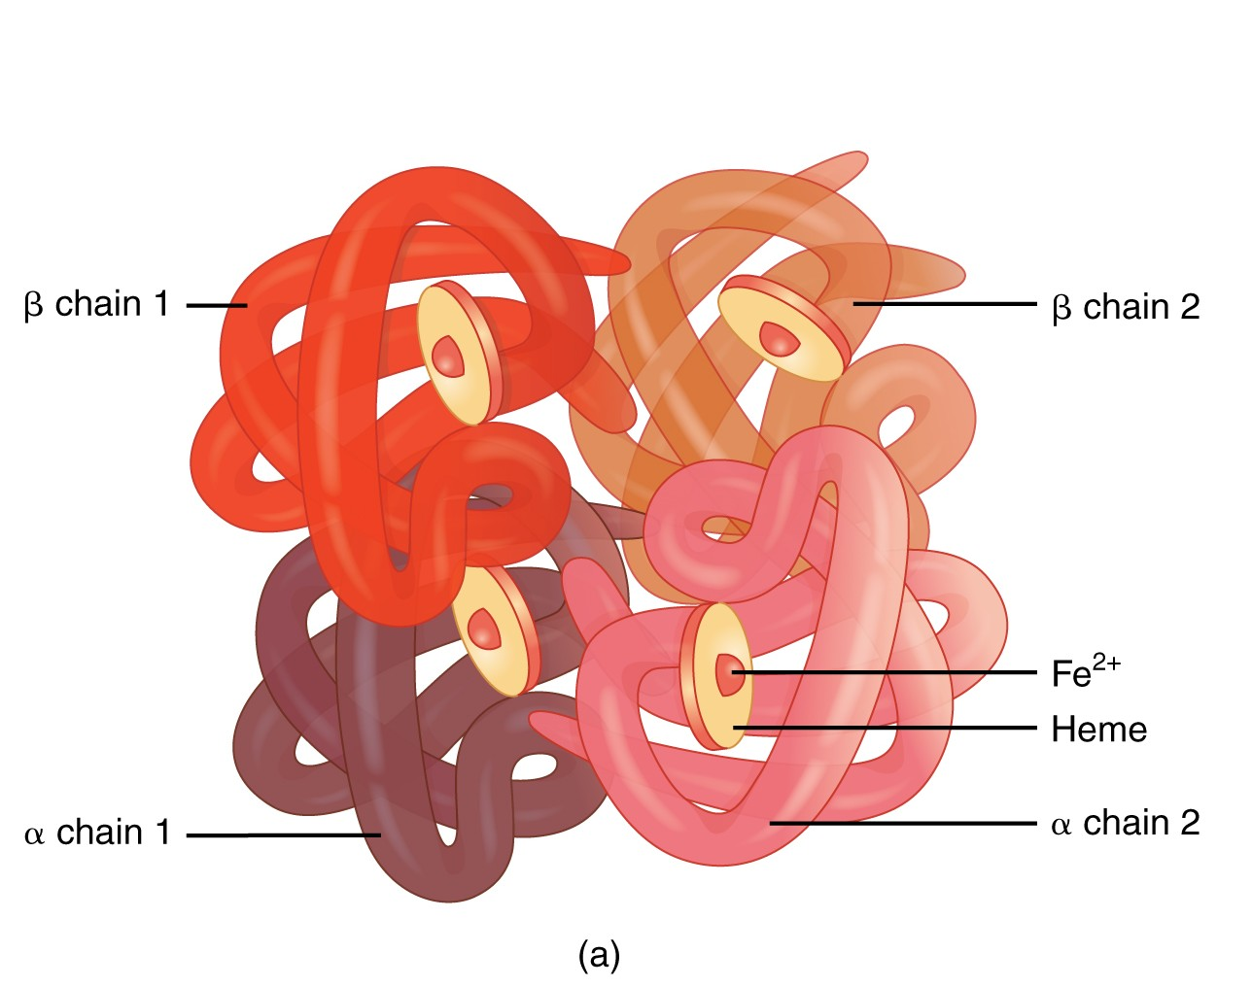
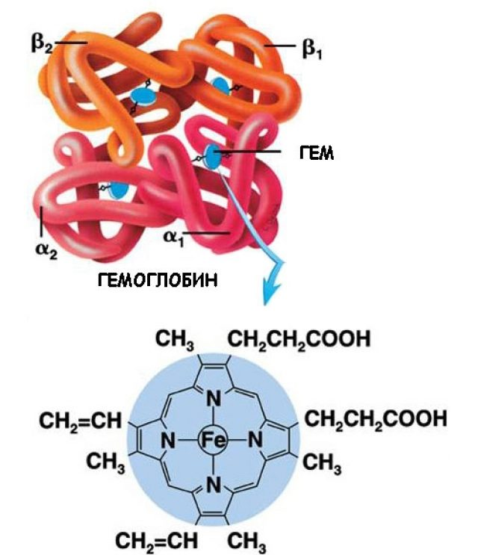
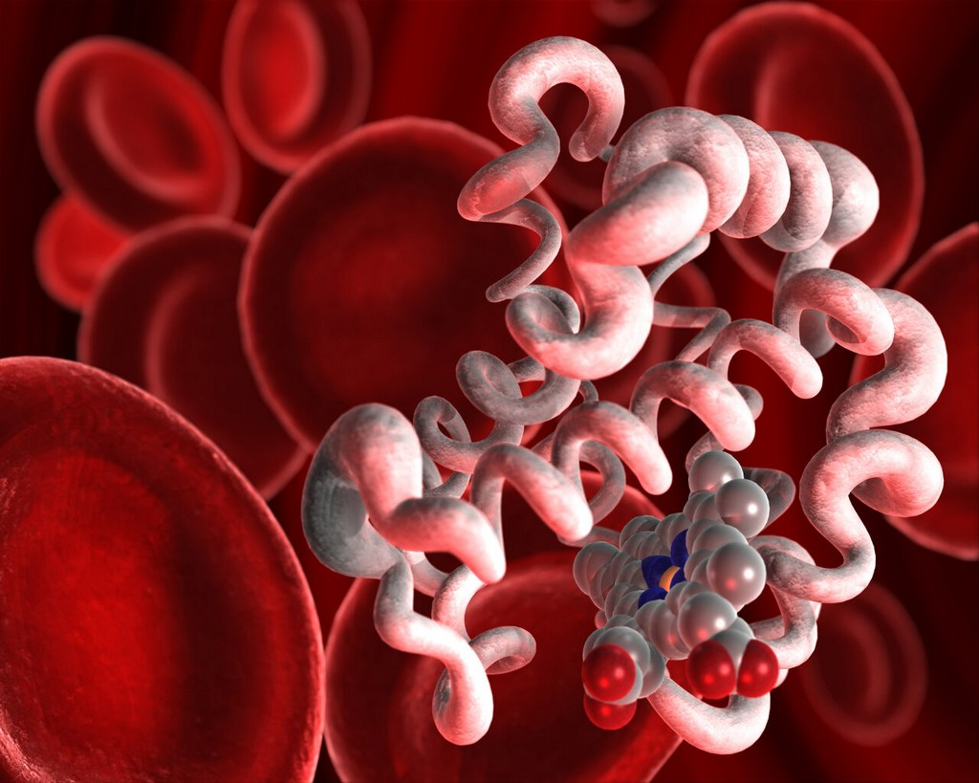
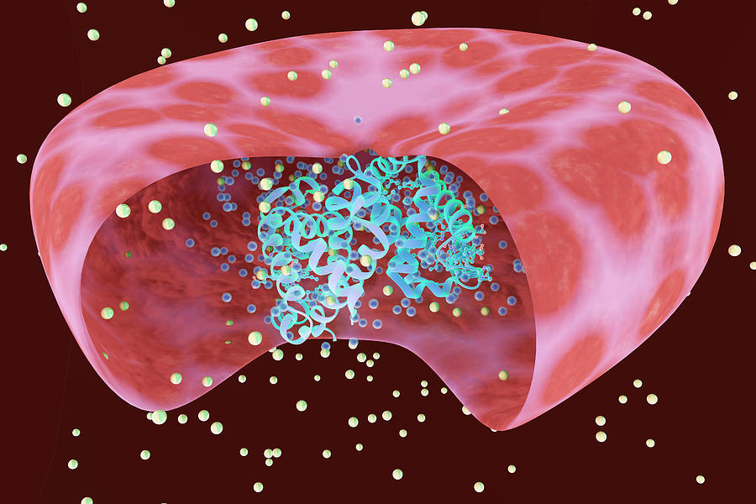

Slide 12
Нормы Гб
Возраст | Норма Гб, г/л
3 мес - 5 лет | 110
5 лет – 12 лет | 115
> 12 лет | 120
СРЕДНЕЕ СОДЕРЖАНИЕ ГЕМОГЛОБИНА В ЭРИТРОЦИТЕ (Mean Corpuscular Hemoglobin) - МСН - показатель, отражающий абсолютное содержание гемоглобина в одном эритроците.
Норма 27-31 пг
СРЕДНЯЯ КОНЦЕНТРАЦИЯ ГЕМОГЛОБИНА В ЭРИТРОЦИТЕ (Mean Corpuscular Нemoglobin Concentration) - МСНС - показатель, отражающий степень насыщения эритроцита гемоглобином.
Норма 32-36 г/дл

Slide 13
Анемия – патологическое состояние, сопровождающееся снижением содержания гемоглобина и эритроцитов в одном объеме крови.

Slide 14
Оценка степени тяжести анемии
Нв 120\110-90 г/л - легкая степень
Нв 90-70 г/л - средняя степень
Нв < 70 г/л тяжелая степень
Эритроциты < 3,8х10 х12

Slide 15
Классификация анемий
Анемии, возникшие вследствие нарушенного кровеобразования (дефицитные, апластические).
Анемии вследствие повышенного разрушения эритроцитов (гемолитические).
Анемии, связанные с кровопотерей (постгеморрагические).
М.П.Кончаловский, 1915

Slide 16
Классификация анемий (Алексеев Г.А., 1970 г.)
Анемии, возникшие в результате дефицитного эритропоэза
1. За счёт нарушения созревания (в основном микроцитарные)
-нарушение всасывания и использования железа (железодефицитные)
-нарушение транспорта железа (атрансферринемия)
-нарушение утилизации железа (талассемии, сидеробластные анемии)
-нарушение реутилизации железа (анемии при ХБ)

Slide 17
Классификация анемий (Алексеев Г.А., 1970 г.)
Анемии, возникшие в результате дефицитного эритропоэза
2. За счёт нарушения дифференцировки (в основном нормоцитарные)
-апластические анемии (врождённые и приобретённые)
-врождённые дизэритропоэтические анемии
3. За счёт нарушения пролиферации (в основном макроцитарные)
-В-12 дефицитная анемия
-фолиево-дефицитная анемия

Slide 18
Классификация анемий (Алексеев Г.А., 1970 г.)
Анемии, возникшие в результате повышенной деструкции клеток эритроидного ряда
1. Гемолиз, вызванный внутренними аномалиями эритроцитов
-мембранопатии
-энзимопатии
-гемоглобинопатии
2. Гемолиз, вызванный внешними воздействиями
-аутоиммунные гемолитические анемии
-травматические анемии
-пароксизмальная ночная гемоглобинурия

Slide 19
Классификация анемий (Алексеев Г.А., 1970 г.)
Анемии, возникшие в результате острой кровопотери
Отдельная тема
анемии периода новорожденности и раннего возраста, чрезвычайно различные по своему генезу, но объединённые сроком манифестации и особенностями терапевтического воздействия

Slide 20
Морфологические варианты анемии
Микроцитарная | Нормоцитарная | Макроцитарная
MCV < 80 фл | MCV 80-94 фл | MCV > 94 фл
Гипохромная | Нормохромная | Гиперхромная
MCH < 26 пг | MCH 26-34 фл | МCH > 34 пг
MCHC < 32 г/л | MCHC 32-38 г/л | MCHC > 38 г/л

Slide 21
Классификация анемий

Slide 22
Дифференциальный диагноз анемии в зависимости от количества ретикулоцитов
Повышение числа ретикулоцитов | Понижение числа ретикулоцитов
Регенераторные анемии Rt = 1,5-5% Постгеморрагические анемии | Гипо/арегенераторные анемии Rt < 0,5% Ретикулоцитоз не соответствует тяжести анемии
Гиперрегенераторные анемии Rt > 5%
Мембранопатии эритроцитов Ферментопатии эритроцитов Гемоглобинопатии Промежуточная форма талассемии АИГА | Мегалобластные анемии Апластическая анемия ЖДА 3 степени Большая форма талассемии Сидеробластная анемия ПНГ Апластический криз ГА

Slide 23
ЖДА
Анемия, в основе которой лежит нарушение синтеза гема в результате дефицита железа в организме, из-за нарушения его поступления, усвоения или повышенных потерь.
Железодефицитные анемии составляют 90% всех анемий детского возраста
М.Хертл, «Дифференциальная диагностика в педиатрии», 1990, том 2, 510 с.

Slide 24
Рубрики МКБ-10 железодефицитных состояний
ЛДЖ- Е61.1
ЖДА- D50
Хроническая постгеморрагическая анемия-D50.0
Сидеропеническая дисфагия-D50.1
Другие ЖДА-D50.8
ЖДА неуточненная-D50.9
Анемия, осложняющая беременность, деторождение и послеродовый период-О99.0

Slide 25
Роль железа в организме
Играет роль в связывании и транспорте кислорода Hb и миоглобином
Fe является незаменимым микроэлементом, служит структурным компонентом белков, участвует в работе ферментативных систем, обеспечивающий системный и клеточный аэробный метаболизм.
Входит в состав гемопротеидов, металопротеидов и энзимов, участвующих в поддержании гомеостаза организма, метаболизме коллагена, катехоламинов, тирозина.
Является кофактором ферментов в митохондриальной дыхательной цепи, в цитратном цикле.
Участвует в индукции разрывов ДНК, мутагенезе, канцерогенезе.
Играет роль в функционировании факторов неспецифической защиты, клеточного и местного иммунитета.

Slide 26
Распределение железа
Концентрация (мг Fe/кг)
Виды железа
Муж.
Жен.
Функциональное
Гемоглобин
31
28
Миоглобин
5
4
75%
Гемовые энзимы
1
1
Негемовые энзимы
1
1
Транспортное
Трансферрин
<1 (0,2)
<1 (0,2)
Депонированное
Ферритин
8
25%
4
Гемосидерин
4
2
Ферритин – вмещает до 3000-4500 атомов Fe³⁺, максимум в печени и мышцах
Гемосидерин – не растворим в воде, хранится в макрофагах

Slide 27
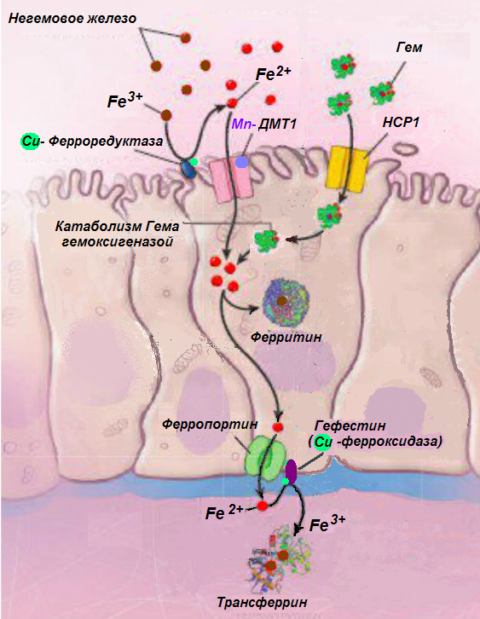
Механизмы всасывания железа
Железо пищи представлено, в основном, в виде окиси Fe3+
Железо всасывается только в двухвалентном состоянии
Для прохождения через белки транспортеры апикальной мембраны энтероцита с помощью Cu-зависимой ферроредуктазы, Fe3+ восстанавливается до Fe2+
Транспорт железа в энтероциты осуществляют Mn-зависимые белки транспортеры двухвалентных металлов (ДМТ1)
Железо связывается с гефестином, превращается в Fe3+ и в составе гема транспортируется с помощью базолатерального белка Ферропортина в неизмененном виде

Slide 28
Регуляция всасывания
-Количеством, содержащегося в пище железа
-Запасами железа в организме
«Эритропоэтический» регулятор
«Плазменный» регулятор – гепсидин

Slide 29
Суточная потребность железа
4 мес. - 1 год 1,0 мг
2 - 10 лет 0,5 – 1,0 мг
Подростки 2,0 мг
Мужчины 1,1 мг
Женщины 2,4 мг
Беременные до 6 – 8 мг

Slide 30
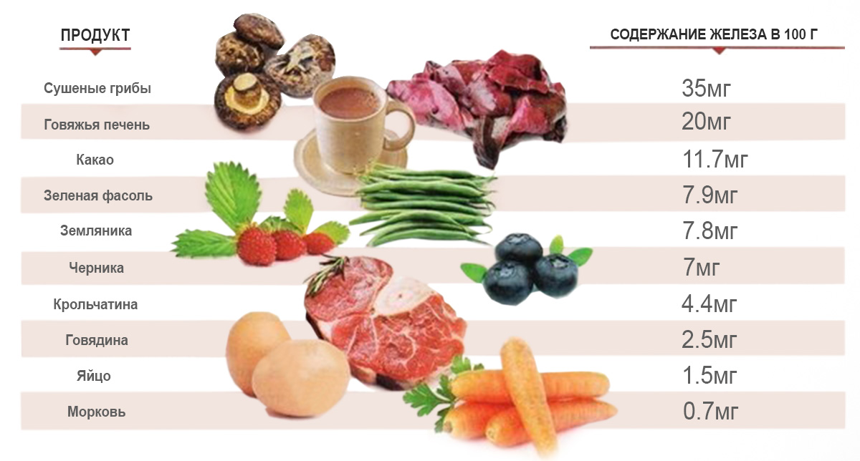
Метаболизм железа

Slide 31
Гемовое и негемовое железо
Продукты, богатые железом | Тип железа | Всасывание%
Телятина, говядина | Гемоглобин, миоглобин | 22-25
Рыба, печень, почки | Ферритин, гемосидерин | 11
Яйца | Ферритин, гемосидерин | 3
Соевые бобы | Элементарное | 7
Яблоки, гранаты, гречка | Элементарное | < 3
Рис, шпинат | Элементарное | 1
Notes:
В пище есть два типа железа: гемное и негемное. Их всасывание обусловлено разными механизмами, биологическое значение неодинаково. Гемное железо присутствует в гемоглобине и миоглобине в мясе. Всасывается значительно лучше, чем негемное железо. Из мяса всасывается около 25% железа. На всасывание гемного железа другие элементы питания и статус железа влияют очень мало.
Большая часть пищевого железа присутствует в виде негемного железа. Всасывание негемного железа ниже, чем гемного, и определяется запасами железа конкретного человека: больше негемного железа всасывается людьми, испытывающими недостаточность железа, меньше – людьми, чей организм насыщен железом.
Всасывание негемного железа зависит от его растворимости в кишечнике, а это определяется составом съеденной за один раз пищи. Активаторы и ингибиторы, присутствующие в пище, часто оказывают более сильное влияние на всасывание негемного железа, чем его фактическое содержание.
С современных позиций о всасывании железа нельзя считать оправданным рекомендации больным есть побольше яблок, гранатов и гречневый каши, железо из такой пищи всасывается плохо!

Slide 32
Биохимические показатели, характеризующие обмен железа в организме в норме
показатель | норма | Физиологическое значение
СЖ мкмоль\л | Новорожденные-5.0-19.3 Старше 1 мес-10.6-33.6 ВОЗ более 12.5 | Характеризует количество негемового железа в сыв. крови
ОЖСС мкмоль\л = трансферрин | 40.6-62.5 ВОЗ-менее 69 | Косвенно отражает количество ТФ в плазме
ЛЖСС мкмоль\л =ЖСС – сыв Fe | менее 47 | Косвенно отражает количество ТФ в плазме
НТЖ % Fe сыв/ОЖССх100% | Не менее 16 ВОЗ более 17 | Характеризует транспортный пул железа, косвенно отражает содержание железа в сыв. крови
СФ мкг\л | ВОЗ более 30 | Характеризует запасы железа в организме
рТФР мг\л | 2.5-2.9 | Отражает состояние эритропоэза в организме

Slide 33
Метаболизм железа
Внутриутробно трансплацентарный транспорт Fe происходит только в одном направлении - от матери к плоду
по 4% до 29 недель гестации и
по 40% с 30-й недели гестации.
После 37 недель гестации уровень сывороточного Fe у плода выше чем у матери.

Slide 34
Этиология железодефицитных состояний
Антенатальные причины:
Нарушение маточно-плацентарного кровообращения, плацентарная недостаточность
фето-фетальные и фето-материнские кровотечения,
Недоношенность
С-м фетальной трансфузии при многоплодной беременности, частые беременности
Внутриутробная мелена
Глубокий и длительный ДЖ у беременной женщины

Slide 35
Этиология ЖДС
Интранатальные причины:
- преждевременная или поздняя перевязка пуповины
- фетоплацентарная трнсфузия
- интранатальные кровотечения из-за травматичных акушерских пособий или аномалий развития плаценты и сосудов пуповины.

Slide 36
Основные причины ЖДА у детей и подростков
алиментарный дефицит железа вследствие несбалансированного питания
дефицит железа при рождении
повышенные потребности организма в железе вследствие ускоренного темпа роста в различные периоды жизни ребенка, занятий спортом
потери железа из организма, превышающие физиологические (кровотечения, гельминтозы)
нарушенное всасывание железа в ДПК и верхних отделах тонкого кишечника ( синдром мальабсорбции, гастрэктомия, хр. воспалительные заболевания ЖКТ)
Нарушение обмена железа в организме вследствие гормональных изменений, нарушения транспорта железа из-за недостаточной активности и\или снижения содержания ТФ

Slide 37
Хроническая постгеморрагическая анемия
длительная по времени и небольшая по объему потеря крови
патогенетически - железодефицитная анемия
основная задача: обнаружение и ликвидация источника кровопотери
Устранение причины и лечение препаратами железа
У лиц женского пола
1 место: ЮМК, длительные и обильные менструации у 12-15%.
2 место: кровотечения из ЖКТ , носовые кровотечения.
У лиц мужского пола
язвенные кровотечения, полипы толстой кишки, неспецифический язвенный колит, ангиоматоз кишечника, меккелев дивертикул, опухоли желудка и кишечника, носовые кровотечения.

Slide 38
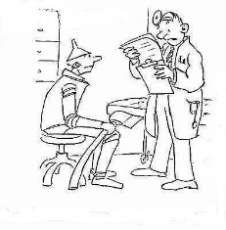
Диагностика ЖДА
Клинические симптомы и признаки:
анемический синдром
сидеропенический синдром
Лабораторные признаки
Окраска костного мозга на железо
Ответ на терапию железом
Не верю своим глазам!
У вас низкое железо …

Slide 39
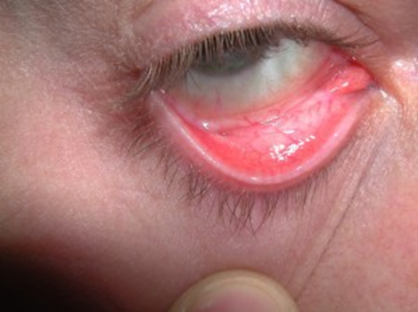
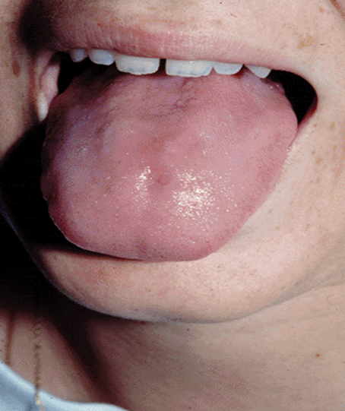
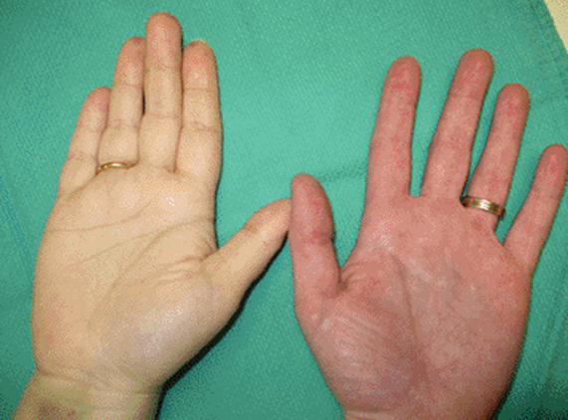
Клинические проявления Анемический синдром
бледность кожи и слизистых оболочек;
снижение аппетита;
повышенная физическая и умственная утомляемость, снижение работоспособности;
Сердечно-сосудистые нарушения (тахипноэ и тахикардия, головокружение, шум в ушах, синкопальные состояния, систолический шум)

Slide 40
Клинические проявления ЖДА
Девочка 14 лет доставлена с\а
Нв-34г\л, Эр-2.9*10\9\л, формула б\о
В анамнезе ЮМК в течение года, к врачам не обращалась
Жалобы-головокружение, утомляемость, сердцебиение, синкопальные состояния
Клинически –бледность кожных покровов, слизистых
ДИАГНОЗ?

Slide 41
Клинические проявления Сидеропенический синдром
Дистрофические изменения кожи и ее придатков (сухость кожи, ломкость и слоистость ногтей, койлонихии, выпадение волос, атрофия слизистой носа и ЖКТ, сопровождающиеся нарушениями всасывания и диспептическими расстройствами, глоссит, гингивит, дисфагия);
Извращение вкуса и обоняния;
Мышечные боли вследствие дефицита миоглобина;
Мышечная гипотония (недержание мочи при кашле, смехе, ночной энурез);
Изменения в нервной системе (снижение концентрации внимания, ухудшение памяти, изменение эмоций, задержка интеллекта).
Существует два различных пути влияния дефицита железа на функциональную активность мозга:
во-первых, железо играет важную роль в допаминергических системах
во-вторых, уровень железа оказывает влияние на миелинизацию нервных волокон

Slide 42
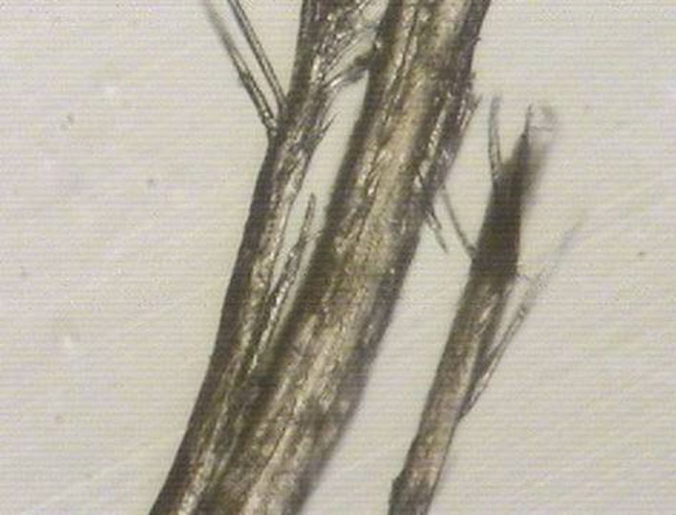
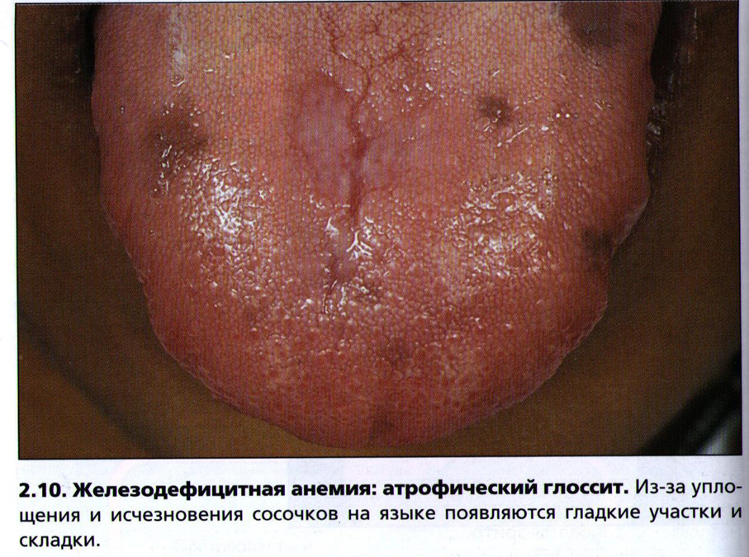
Клинические проявления Сидеропенический синдром
www.otvety.org

Slide 43
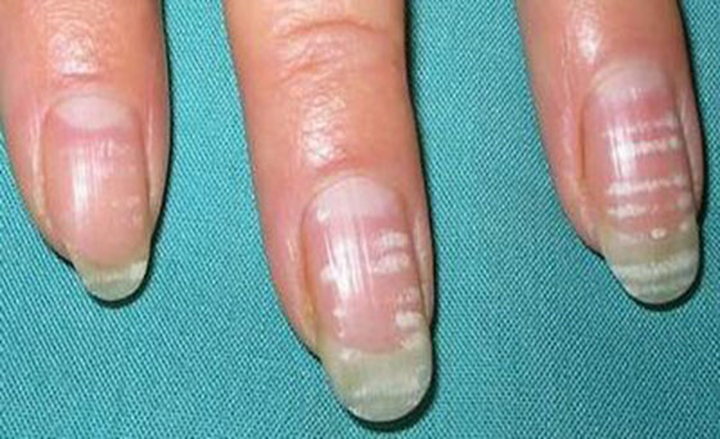
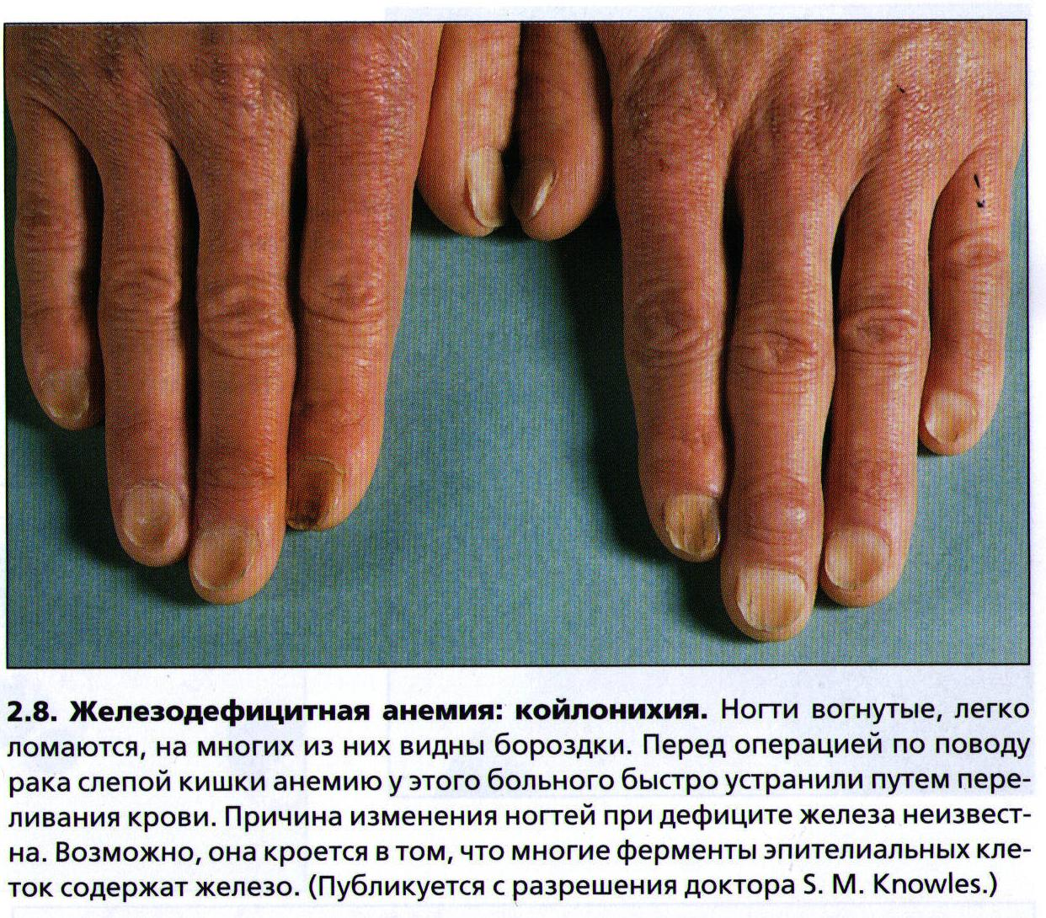
Клинические проявления Сидеропенический синдром

Slide 44
Лабораторные критерии диагностики ЖДС
показатель | норма | ЛДЖ | ЖДА
Нв г\л | >110-120 | >110-120 | <110-120
ЦП | 0.85-1.05 | 0.85-1.05 | <0.85
MCH пг | 27-31 | 27-31 | <27
MCHС г\л | 320-360 | 320-360 | <320
RDB % | 14.5 | >14.5 | >14.5
MCV фл | 80-94 | 80-94 | <80
СЖ мкмоль\л | 10.6-33.6 | <12,5 | <12,5
ОЖСС мкмоль\л | 40.6-62.5 | >69 | >69
ЛЖСС мкмоль\л | <47 | >47 | >47
НТЖ % | >17 | 17 | <17
СФ мкг\л | >30 | <30 | <30

Slide 45
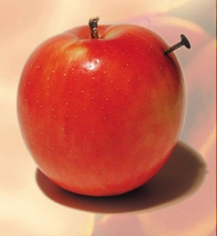
Цель терапии ЖДС
Устранение дефицита железа и восстановление его запасов в организме.

Slide 46
Основные принципы лечения ЖДА (Л.И. Идельсон 1981г)
Возместить дефицит железа без лекарственных ферропрепаратов невозможно.
Терапия должна проводиться препаратами Fe для перорального приема (доза препарата рассчитывается конкретному больному с учетом:
степени анемического состояния (I,II,III)
массы тела больного
терапевтического плана лечения
Терапия не должна прекращаться после нормализации уровня Нв (излечением от ЖДА считается преодоление тканевой сидеропении. Длительность курса составляет 3-6 месяцев).
Гемотрансфузии при ЖДА должны проводиться только по жизненным показаниям.

Slide 47
Требования к препаратам железа для приема внутрь
достаточная биодоступность
высокая безопасность
хорошие органолептические характеристики
лекарственные формы, удобные для пациентов всех возрастов

Slide 48
Проблемы применения солевых препаратов железа
возможность передозировки и отравлений вследствие негибкого дозирования и пассивного неконтролируемого всасывания
взаимодействие с другими препаратами и пищей
выраженные металлический привкус и окрашивание эмали зубов и десен, иногда стойкое
частый отказ пациентов от лечения (до 30-35% от начавших лечение)

Slide 49
Лечение ЖДА Препарат железа (III) на основе ГПК (гидроксид полимальтозат) является оптимальным препаратом для терапии ЖДА у детей и подростков Доза 5 мг/кг – 100% доза весь курс без изменения
Декретированные сроки контроля показателей | 1 месяц от начала терапии | 3 месяца от начала терапии | 4 месяца от начала терапии |  | 6 месяцев от начала терапии
Степень тяжести анемии (г/л) | Показатели
 | Гб и Железо сыворотки | Ферритин сыворотки
Легкая (Hb до 90) | 3 мес
Средняя (Hb 90-70) | 4,5 мес
Тяжелая (Hb <70) | 6 мес

Slide 50
Выбор препаратов железа для перорального приема
Препараты К-во активного Fe
в препарате
Ранний возраст ( до 3-х лет)
Феррум Лек, сироп, в 1 мл – 10 мг (перерасчет!)
Мальтофер, капли в 1 капле – 2,5 мг
Фенюльс комплекс, капли в 1 капле – 2,5 мг
Гемофер, капли в 1 капле – 1,5 мг
Актиферрин, капли в 1 капле – 0,5 мг

Slide 51
Выбор препаратов железа для перорального приема
Препараты К-во активного Fe
в препарате
Дошкольный возраст (с 3 до 6 лет)
Феррум Лек, сироп в 1 мл – 10 мг
Мальтофер, сироп в 1 мл – 10 мг
Фенюльс комплекс, сироп в 1 мл-10 мг
Тотема, раствор в 1 мл – 5 мг

Slide 52
Препубертатный возраст, подростки
Феррум Лек, табл. в 1 табл. – 100 мг
Мальтофер, табл. в 1 табл. – 100 мг
Мальтофер Фол в 1 табл. – 100 мг/0.35 мг
Фенюльс комплекс, табл в 1 табл. - 100 мг
Тардиферон в 1 табл. – 80 мг
Ферроплекс в 1 драже – 10 мг

Slide 53
Контроль эффективности терапии
- ретикулоцитарная реакция на 7-10 день от начала лечения
- повышение уровня гемоглобина после 4 нед. лечения
- исчезновение клинических проявлений заболевания через 1- 3 мес лечения
- преодоление тканевой сидеропении (восстановление показателей уровня сывороточного ферритина)

Slide 54
Возможные причины недостаточной эффективности лечения препаратами железа рer os
Не выполнение терапевтического плана лечения.
Заболевания ЖКТ (болезнь Крона, язвенный колит).
Наличие инфекций, угнетающих эритропоэз.
Мальабсорбция железа (заболевания ЖКТ).
Сопутствующие заболевания (почечная недостаточность).
Дополнительные источники кровотечений (эрозии, язвы ЖКТ, паразитарные инвазии).
Приём лекарственных средств, угнетающих эритропоэз (цитостатики и т.д.)
Недостоверный диагноз. При условии соблюдения правильного лечения – необходим пересмотр диагноза. Направить ребенка на консультацию к гематологу в консультативную поликлинику КККЦОМД.

Slide 55
Показания к парентеральному введению препаратов железа
при тяжелых формах ЖДА (3% больных)
при непереносимости оральных препаратов железа
при наличии язвенной болезни и операций на ЖКТ, даже в анамнезе
при необходимости быстрого насыщения организма железом

Slide 56
Показания к парентеральному введению препаратов железа
при тяжелых формах ЖДА (3% больных)
при непереносимости оральных препаратов железа
при наличии язвенной болезни и операций на ЖКТ, даже в анамнезе
при необходимости быстрого насыщения организма железом

Slide 57
Парентеральная ферротерапия
Расчет курсовой дозы
Масса тела (кг)*(желаемый Hb-Hb больного)*0.24+депо Fe (мг)
- желаемый Hb для больного с весом до 35 кг-130 г\л, депо железа-15 мг\кг
с весом более 35 кг-150 г\л, депо железа-500 мг.
- 0.24-коэффициент
Но не более
25 мг Fe/сутки детям до 1 года,
25-40 мг Fe/сутки детям с 1 до 3 лет,
40-50 мг Fe/сут. детям старше 3-х лет
100 мг Fe/сутки старшим детям

Slide 58
Парентеральная ферротерапия
Местные реакции
болевые ощущения
флебиты при в\в введении
Общие
анафилаксия
бронхоспазм
лихорадка
головные боли
артралгии и т. д.
Препараты
в\м
-МальтоФер, Феррум Лек
-КосмоФер, Ферростат
-Фенюльс комплекс, Феркайль
-Жектофер, Фербитол, Спейсферрон
в\в
-Феринжект
-ВеноФер
-КосмоФер *
-Ликфер 100 *
-Агреферр *

Slide 59
Альтернатива инъекционным формам?
Сидерал-форте-липосомный комплекс
Липосомы используются в качестве транспорта железа
При поступлении в ЖКТ Сидерал-форте-липосомный комплекс не контактирует со слизистой
Липосомы связываются в тонком кишечнике с хиломикронами и транспортируются в лимфатическую систему, кровь и печень
Сидерал-форте-липосомный комплекс не взаимодействует с химич. вещ-ми и/или органами и тканями, устойчив к соляной кислоте желудка, не вызывает диарею и запоры

Slide 60
Токсичность железа на клеточном уровне
АФК
лизосомы
Повреждение
митохондрий
Повреждение
ДНК
Повреждение
белков
Перикисное
окисление
липидов
Пероральные дозы железа, превышающие 30 мг/кг, токсичны; дозы свыше 250 мг/кг могут быть смертельными.

Slide 61
Передозировка препаратов железа (клиника)
Признаки отравления развиваются в течение 6 ч после приема железа, и последующее течение болезни состоит из четырех стадий:
I- поражение желудочно-кишечного тракта (рвота, понос). Последующее уменьшение объема плазмы крови ведет к гемоконцентрации и уменьшению минутного объема сердца, гиповолемическому шоку, летаргии и коме.
II- период относительного покоя, длящийся 6-24 часа.
III- развиваются шок, признаки поражения печени, сопровождающегося желтухой и увеличением концентрации печеночных ферментов, почечная недостаточность и признаки поражения легких.
IV- рубцевание привратника с последующей обструкцией кишечника.

Slide 62
Передозировка препаратов железа (терапия)
Неотложная помощь-вызвать рвоту или промыть желудок при помощи большого желудочного зонда, вводимого через рот (если больной без сознания). Промывание желудка следует проводить 0.9% физиологическим раствором, после чего в желудок необходимо ввести 50-100 мл 1 % раствора бикарбоната натрия для образования бикарбоната железа, который обладает меньшим раздражающим действием, чем железо, и плохо абсорбируется.
Хелаторы железа (Дефероксамин в/в, Деферазирокс р.о.)
Симптоматическая терапия

Slide 63
Гемотрансфузии при ЖДА
Возраст ребенка, клинические проявления | Концентрация НВ г\л
1 сутки жизни | Менее 130
2-6 сутки
Тяжелые дыхательные нарушения | Менее 130
Тяжелые нарушения гемодинамики | Менее 110-120
Без нарушения ф-й | Менее 100
7-28 сут
При нарушении функции дыхания и ССС | Менее 100
Без нарушения функции дыхания и ССС | Менее 80
Старше 1 мес | Менее 60

Slide 64
Принципы профилактики дефицита железа у детей
Коррекция питания беременной и кормящей женщины.
Ферротерапия железодефицитных состояний в период беременности
Рациональное питания ребенка.

Slide 65
Железодефицитная анемия и прививки
Проведение профилактических прививок у детей с железодефицитной анемией не противопоказано и не требует нормализации гемоглобина

Slide 66
Дифференциальная диагностика ЖДА
ЖДА необходимо дифференцировать:
Анемиями, связанными с перераспределением железа при хронических заболеваниях;
Другими дефицитными анемиями

Slide 67
Дифференциальная диагностика ЖДА
АХБ-D 63.8-100% при ХЗ
Анемия при хронических болезнях
Вторичный синдром, сопровождающий длительно текущие инфекции, системные или онкологические заболевания, являющийся адаптивным механизмом и характеризующийся снижением продукции эритроцитов и нарушением реутилизации железа.

Slide 68
АХБ
Причины
-инфекции (туберкулёз, инф. эндокардит, бруцеллёз и т.д.)
-злокачественные новообразования
-системные заболевания соединительной ткани (СКВ, ревматоидный артрит и т.д.)
-хр. заболевания ЖКТ, печени

Slide 69
АХБ
Патогенез
-нарушение метаболизма железа
-супрессия эритропоэза
-гемолитический процесс

Slide 70
АХБ
Клиническая картина
обусловлена основным заболеванием, анемия не является ведущим симптомом и не определяет самочувствие и состояние пациента

Slide 71
Анемия хронического больного
Лабораторные критерии
-снижение Hb
-MCV, MCH норма или снижены
-L –увеличены, токсическая зернистость нейтрофилов
-СЖ- снижено
-ОЖСС-снижено
-сыв. ферритин- повышен
-неспецифические маркёры воспаления (СРБ, фибриноген, СОЭ, церулоплазмин)-повышены.

Slide 72
Лабораторные признаки ЖДА и АХБ
Показатели | АХБ | ЖДА
Сыв. Fe | ↓ | ↓
Трансферрин (Tf) | ↓ или N | ↑
Насыщение трансферрина железом | ↓ | ↓
Ферритин | N или ↑ | ↓
sTfR | N | ↑
Воспалительные цитокины, СРБ | ↑ | N

Slide 73
Лабораторные признаки ЖДА и АХБ
Показатели | АХБ | ЖДА
Сыв. Fe | ↓ | ↓
Трансферрин (Tf) | ↓ или N | ↑
Насыщение трансферрина железом | ↓ | ↓
Ферритин | N или ↑ | ↓
sTfR | N | ↑
Воспалительные цитокины, СРБ | ↑ | N

Slide 74
АХБ
Коррекция анемии:
-трансфузии эритроцитов
-эритропоэтин
-Вит В-12, фолиевая к-та при дефиците
Терапевтические мероприятия
направлены на лечение основного заболевания.

Slide 75
Для подготовки использовать клин. реки: ФГБУ «ФНКЦ ДГОИ им. Дмитрия Рогачева» Минздрава России Общественная организация Национальное общество детских гематологов, онкологов
https://www.fnkc.ru/index.jsp?load=pnd-clinical-references

Slide 76
Вопрос
Доза железа для лечения ЖДА любой степени тяжести?

